Slide 1


Slide 2
1. 研判及指标
2. 营 销 策 略
目 录
3. 媒 体 版 块
4. 美 陈 版 块
5. 费 用 预 算
6. 执 行 分 工

Slide 3
项目名称 | 2022年3月活动 | 活动详情
万象城 | 白色情人节/春日打卡图鉴 | SP：①女生节限定礼遇：10倍积分，10000积分兑50元代金券，满1000减100、80团100、750团1000，满666赠2张电影票；②银行助力（招商：新用户办卡赠100代金券，浦发300减66，餐饮200减66，建行：零售600减166，餐饮166减66，超市100减16）；③任意消费并积分可参与抽奖3次
万达 | 无限生机嗨购节 | SP：①幸运大抽奖（单笔消费满314元可抽奖一次）；②超多品牌特惠来袭：23家餐饮免费赠菜；③华润万家指定商品均价9.9元；④超级干饭卡50团100，1元购干饭权益 PR：①草莓艺术节 ②口袋森林萌宠乐园 零距离撸宠
勒泰 | 无限生机嗨购节 | SP：①女王节3.8元/38元好物专享秒杀；②满299赠伴手礼、积分兑礼；③万兔福利社：1、免费影票任性兑，2、精选好物低至3.14折，3、线上互动送好礼；④蓝色星期二，指定娱乐体验5折，餐饮低至6折起； PR：①万达宝贝王8周年庆 ②3.8节手工口红亲子插花
银泰 | 了不起的WOMEN | SP：①女神节积分加倍；②了不起的“悦己券”8.8团38；③银行助力 女神季，中信银行50团100美食券，80团100美食券；④新店开业储值赠礼 PR：①华北时装周模特海选
吾悦 | 青春由你 | SP：①服饰、黄金珠宝、美妆、餐饮折扣大促；②打卡勒泰赢缤纷好礼，3.8当天享双倍积分③文末互动赠UME影票； PR：①GD春日π对，拍照打卡、现场互动好礼赢不停；春日奇幻商店：集碎片赢好礼；②风筝彩绘DIY ③石家庄宠物领养日

Slide 4
2023年3月KPI指标
KPI指标 | 类别 | 客流指标 |  |  |  | 销售指标（含超市）
 |  | 累计 （万人） | 日均 （万人） | 周间 （日均/万人） | 周末 （日均/万人） | 累计 （万元） | 日均 （万元） | 周间 （日均/万元） | 周末 （日均/万元）
 | 2023年目标 | 65.59135 | 2.11585 | 1.6534 | 2.5783 | 2137 | 69 | 59 | 98
 | 2022年同期 | 48.5968 | 1.56764 | 1.37779 | 2.1134 | 2121.75 | 68.44 | 57.40 | 100.20
 | 同比增长率 | 34.97% |  | 20% | 22% | 0.72% |  | 2.8% | 2.2%
 | 2019年同期 | 100.7816 | 3.25102 | 2.7673 | 4.26682 | 4273.39 | 137.85 | 113.63 | 188.72
 | 同比恢复率 | 65.08% |  |  |  | 50%
关键指标 | 预算指标 | 费用（万元） |  |  |  | 费客比 |  | 费销比
 |  | 17.8451 |  |  |  | 0.27 |  | 0.008

Slide 5
1. 研判及指标
2. 营 销 策 略
目 录
3. 媒 体 版 块
4. 美 陈 版 块
5. 费 用 预 算
6. 执 行 分 工

Slide 6

活动思路
  3月万物复苏，一个充满新生和希望的时节，结合当月时令特点策划举办“春日焕新计划”主题活动，以“3.8城市女神节”为核心进行展开，以女性、儿童、家庭为主要客群进行活动铺排，打造“春日欢乐派、3.8宠爱秀场、萌动新生、春日盛典、悦动春光、爱心领养”为每周主题进行PR和SP活动的铺排，打造趣味性与互动性兼具的活动，吸引消费者到场参与的同时联动家庭客群营销，提高广场的客流以及销售。

Slide 7
活动规划
春日焕新计划
3.4-3.5
PR活动：春日欢乐派
打造专场春日欢乐派对，通过歌曲、舞蹈、杂技、乐队演奏等形式，打开春日新的美丽世界，为广场t提升客流，助力商家销售。
3.8城市女神节
PR活动：宠爱秀场
联动场内女装品牌举办春季新品发布会，邀请女模现场走秀，进行各品牌服装展示，穿插演艺活动，调动现场气氛，走秀结束后分享女神节巨型蛋糕。
3.11-3.12
PR活动：萌动新生
“肉”满心意
正值植树节，中庭摆放1000盆多肉，打造活动爆点，形成事件营销进行广泛传播，吸引更多顾客进店。
3.18-3.19
PR活动：春日盛典
联动场内商家，举办儿童走秀或演艺等活动，聚集中庭现场人气，打造春日盛典，融入其他品类的品牌和产品推介，让商家“走出去”。
3.25-3.26
PR活动：悦动春光
联动场内舞蹈类商家，在中庭进行演出表演，既可以增加现场的活动氛围又可以进行招生信息的发布。联合河北爱心团体组织河北爱心领养日公益活动。
SP活动：
女神专属权益
会员积分抽奖
SP活动：
女神免费观影福利
SP活动：
春日拔草计划
逗趣青蛙巡游
SP活动：
童玩童趣
20团30儿童娱乐券
SP活动：
好食光·尝鲜季
爱心领养

Slide 8
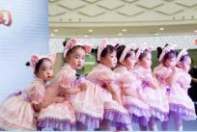
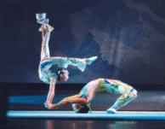
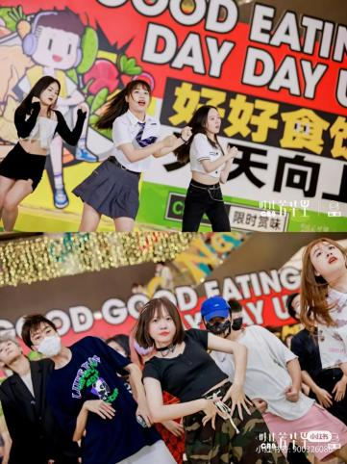
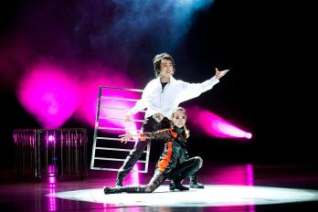
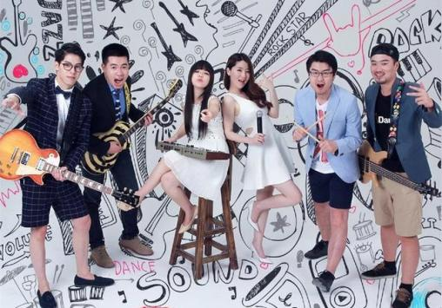
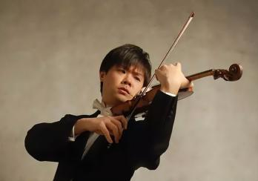
3.4-3.5 PR活动：春日欢乐派
  活动时间：17:30-19:30
  活动内容：
    中庭举办春日专场欢乐趴，内容包括乐队演唱、乐器演奏、杂技、近景魔术等节目，与现场顾客积极互动，并结合场内舞蹈商家互动，把欢乐带给全场，打造春日首场欢乐派对；
    聚集现场人气，吸引顾客驻足观看，延长停留时间，增加顾客潜在的消费机会，同时助力各商家到中庭推广热销商品
  备注：由活动公司执行

Slide 9



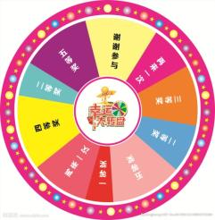
3.4-3.5 SP活动
①女神专属权益
时间：3.4-3.8
内容：
①联动屈臣氏、SASA等美妆商家，打造广场“焕彩美妆节”；
②联合场内美妆商家推出品牌折扣，如买一赠一、两件3.8折、满199立减100等大力度活动
备注：运营洽谈商家活动
②会员积分抽奖（备选：满额赠礼）
①活动期间广场会员打开东胜V·CLUB小程序，开通微信和支付宝自助积分功能；
②会员使用38积分参与“幸运大转盘”抽奖游戏，每人每天限参与3次，抽中即得相应奖品；
③会员凭中奖信息到广场1F客服中心，核销后领取奖品。
（永辉超市仓储店及广场相关工作人员不参与）
抽奖奖品数量：每天203份，共406份
预算：2300元

Slide 10
活动奖品明细
积分抽奖礼品明细 （3.4-3.5）
礼品名称 | 礼品数量 | 礼品单价（元） | 礼品总计（元） | 发放形式 | 礼品支出
露营帐篷 | 6 | 150 | 900 | 每天3个 | 活动公司采买
电影票 | 40 | 35 | 1400 | 每天20张 | 财务采买
国潮手袋 | 60 | / | / | 每天30个 | 库存
国潮口罩 | 100 | / | / | 每天50组（每组5个） | 库存
商家礼品/礼券 | 200 | / | / | 每天100个 | 运营洽谈商家
合计 | 406 |  | 2300 | 每天203份

Slide 11
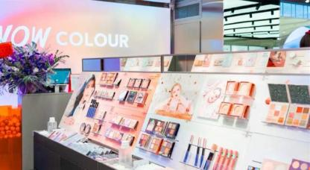


3.8 PR活动：城市女神节
时间：3月8日（周三）
地点：一层中庭
内容：
联动场内美妆商家在中庭设置美妆展位，推广女神节活动专属福利，引导顾客进店选购，达成销售目的；
备注：活动公司执行
蛋糕区
LED屏
走秀红毯
美妆展位
活动布场落位图

Slide 12
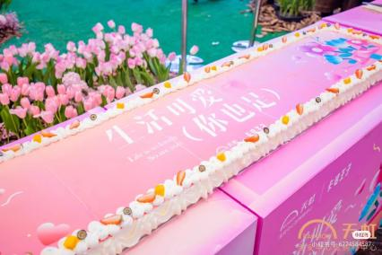
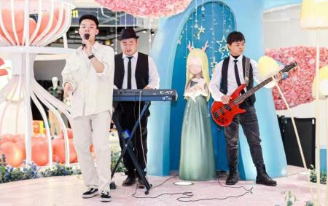
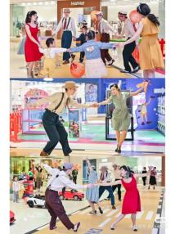
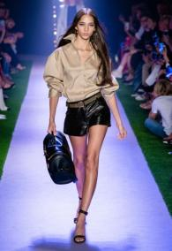
3.8 宠爱秀场
时间：3月8日（周三） 17:30-19:30 蛋糕分享时间：下午19:38
地点：一层中庭
内容：
①活动形式为演艺+走秀，利用演艺聚拢现场客流，为走秀积累人气；
②联动场内女装商家品牌，举办商家春季新款的服饰秀场；
③19:38派发女神节蛋糕，庆祝女神节
④演艺包括舞蹈、互动表演等形式，增加活动趣味性和互动性。
蛋糕尺寸建议：长3米*0.8米
模特：女模10人
备注：需运营洽谈女装商家提供服装
活动模特、活动物料、演艺、蛋糕由活动公司提供

Slide 13
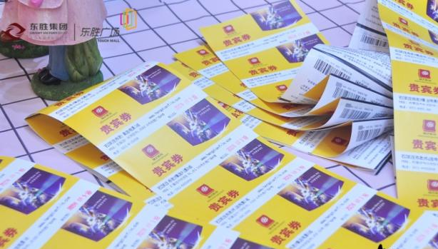
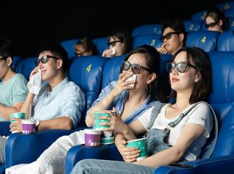
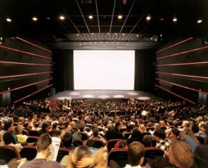
3.8 SP活动
女神免费观影福利
内容：
①活动期间广场会员打开东胜V·CLUB小程序，开通微信和支付宝自助积分功能；
②女性会员消费满138元，并配文“广场请我看电影”发布朋友圈，即可兑换“女神观影券”1张，仅限兑换1次，数量100张，兑完即止
满额赠时间：3.8 10:00-18:00
会员转发3.3期微信公众号头条推文，并在文末留言，自上而下排序，前100位留言的顾客，赠送“女神观影券”1张，每人仅限兑换1次，数量100张，兑完即止
留言时间：3.3-3.8 兑奖时间：3.8-3.12
③兑换地点：广场1F客服中心

Slide 14
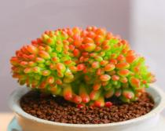
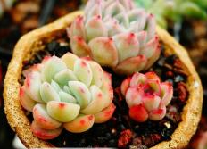
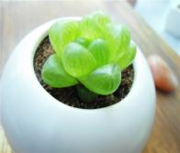
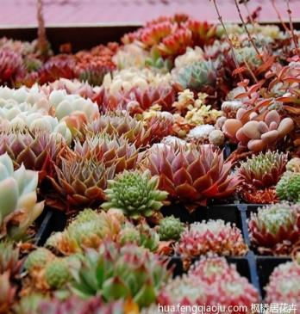
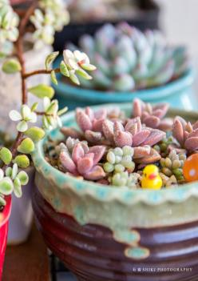
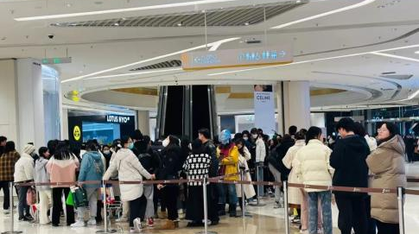
3.11-3.12 PR活动：萌动新生 “肉”满心意
时间：3.11-3.12 15:00-21:30
内容：
①购买1000盆多肉摆放在中庭，形成强大的视觉冲击，制造热点，吸引顾客围观，形成聚集事件；
②顾客注册会员并任意消费，即可凭当日消费小票现场领取1盆多肉；
③活动每天赠送500盆，送完即止。

Slide 15
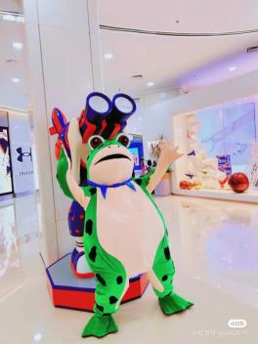
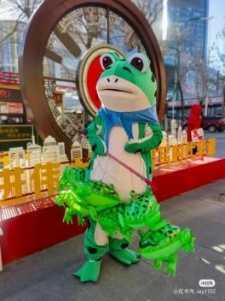
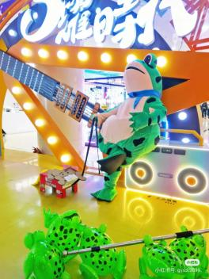
3.11-3.12 SP活动
逗趣青蛙
“青蛙爸爸带着青蛙儿子们巧入广场”
在东胜广场与萌娃们开始了一场跨越物种的爱恨情仇。
4只青蛙人偶巡游，与顾客进行互动，打卡拍照
增加现场的趣味性和互动性，并与儿童娱乐业态进行融入，提高现场人气。

Slide 16
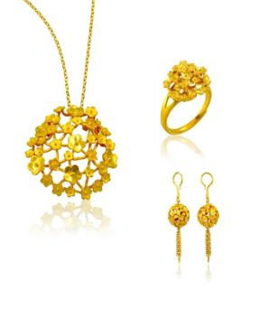
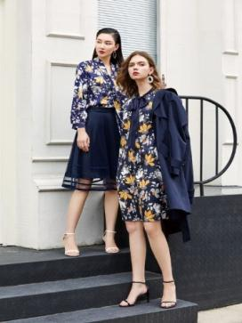
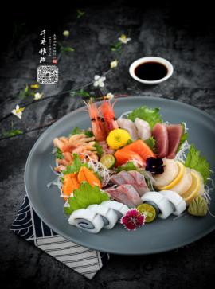
3.11-3.12 SP活动
春日拔草计划
春日渐暖，厚重的棉衣即将褪去，上新的初春毛衫、心仪的饰品、等待许久的朋友聚餐......都有折扣优惠，也该安排起来了。
老凤祥：1.黄金每克优惠30元，2.珠宝7折，3.银饰6折
MJ：新款一件7折两件折上85折 冬款35折
半天妖：149元的2-3人餐

Slide 17
商家促销活动
活动内容
序号 | 品类 | 商家名称 | 活动信息 | 活动时间
1 | 黄金 珠宝 | 老凤祥 | 1.黄金每克优惠30元，2.珠宝7折，3.银饰6折 | 3.1-3.31
2 |  | 周大生 | 1.黄金满克减60元，2.镶嵌类6.8折起，3.会员购买可送50元代金券 | 3.1-3.31
3 | 美妆 | 樊文花 | 全场面膜，买一送一 98元做3次护理 | 3.1-3.31
4 |  | 屈臣氏 | 全场跨品牌会员买2送1 | 3.2-3.29
5 |  | 莎莎 | 护肤类，香水类3折起 | 3.1-3.31
6 | 箱包 | 红谷 | 满2000元送300元或满2000元送1299元红谷女包礼盒 | 3.1-3.31
7 | 美食 | 玛丽雅 | 法棍泡芙买二赠一 | 3.1-3.31
8 |  | 九田家 | 招牌双人套餐，原价268元，现价198元 | 3.1-3.31
9 |  | 半天妖 | 149元的2-3人餐 | 3.1-3.31
10 |  | coco | 2月25日起,顾客进店实付15元即可获赠定制笔或便利贴1个，赠完为止 | 赠完为止
活动内容
序号 | 品类 | 商家名称 | 活动信息 | 活动时间
1 | 时尚 服饰 | MJ | 新款一件七折两件折上85折 冬款35折 | 3.1-3.31
2 |  | YRYJ | 新款8折，充值2000元送200元，充值3000元送300元 | 3.1-3.31
3 |  | 雅黛丽 | 春款家居服，暖衣5折，内衣99元起，内裤99元7条 | 3.1-3.31
4 |  | ONLY | 新品2件9折，3件8.8折 | 3.1-3.31
5 |  | 红豆 | 文胸秒杀99.9元，新款文胸第二件半价，指定款居家服，内衣，内裤第二件半价 | 3.1-3.12
6 |  | SN | 新款春装会员享受8.8折 | 3.1-3.31
7 |  | 莫丽菲尔 | 活动商品5折起 | 3.1-3.31
8 | 儿童娱乐 | 皇室童缘 | 春款满200减20，部分款5折 | 3.1-3.31
9 |  | 361°儿童 | 春款6折起 | 3.1-3.31
10 |  | 匹克儿童 | 春款4折起 | 3.1-3.31
11 |  | 妈咪玛卡 | 春款一件8.8折两件7.9折，冬款4.5折起 | 3.1-3.31

Slide 18
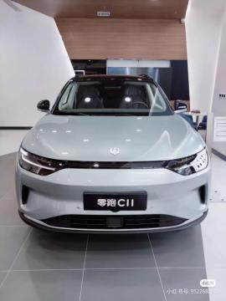
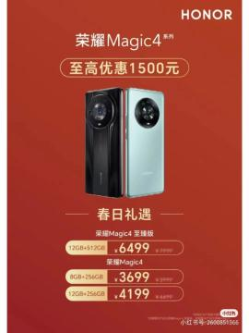
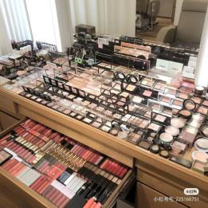
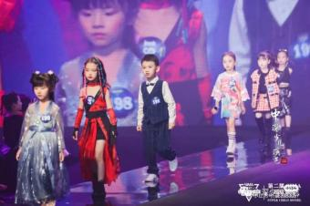
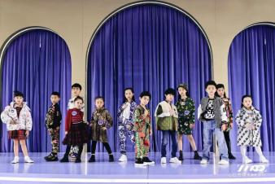
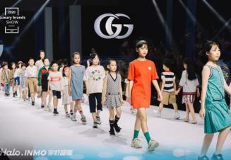
3.18-3.19 PR活动：春日盛典
时间：3.18-3.19（周六日） 15:00-17:00
地点：一层中庭
内容：
①联动场内商家，举办儿童舞蹈、走秀或演艺等活动，依托亲子家庭客群为广场导入客源，助力商家销售。
②活动接入广场儿童品类商家进行品牌或商品推介，如儿童娱乐类、数码类、汽车类、美妆类等。
备注：运营洽谈商家推介

Slide 19
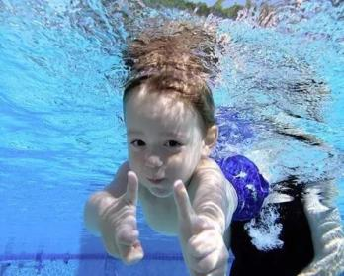
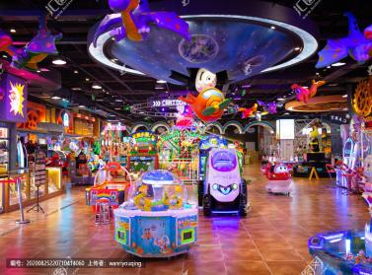
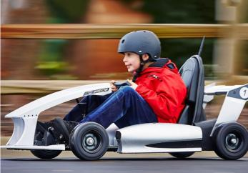

3.18-3.19 SP活动
儿童业态团券
利用宠物主题活动，针对客群主要是儿童、家庭客群，推出儿童品类团券活动，助力儿童业态商家销售。
20团30儿童娱乐券：数量：每天200张，
预算费用：13200元
使用品牌：漂移、马卡龙乐园、瑞尔水育、莫莉幻想、无敌小可爱、酷娃贝贝
备注：活动公司支出团券费用

Slide 20


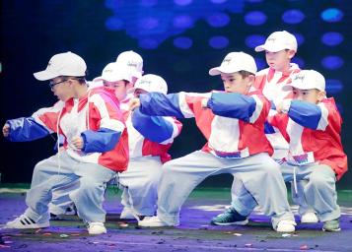
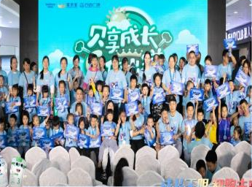
3.25 PR活动：悦动春光
时间：3.25（周六）14:00-17:00
地点：一层中庭
内容：
①联合场内商家BIY街舞、秦川、欧亚舞蹈、舞动奇迹、乐友等商家在中庭举办演艺活动，同时进行招生信息的宣传；
②吸引更多消费者参加活动，为广场带来客流，提升商家销售；
备注：运营洽谈商家活动

Slide 21

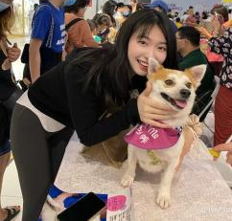
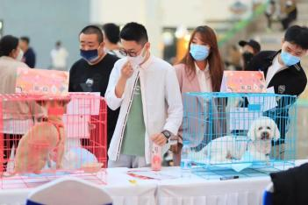
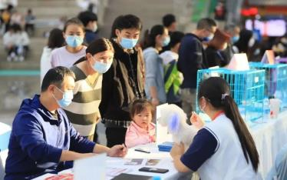
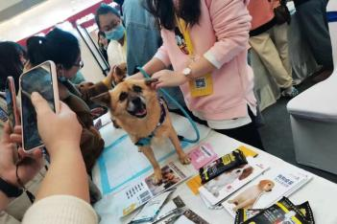
3.26 PR活动：河北爱心领养日
时间：3.26（周日） 14:00-19:00
合作单位：河北爱心领养日
内容：
①献爱心公益活动，为流浪狗、流浪猫寻找领养人，提升广场品牌形象，体现陪伴的核心价值；
②以活动为嘘头，吸引更多消费者参加活动，为广场带来客流，配合现场满赠活动，提升商家销售。
带客不低于200人
备注：活动公司搭建活动物料

Slide 22
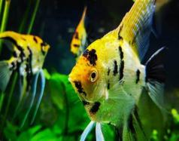
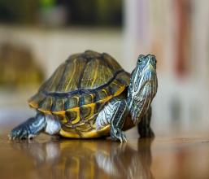

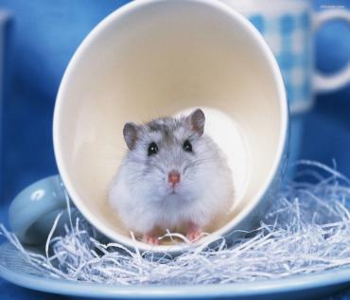
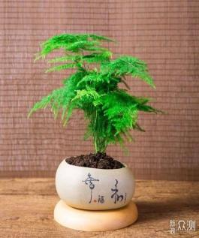
3.25-26 SP活动：小甜宠大爱心
时间：3.25-26（周六） 14:00-19:00
地点：东胜广场1F客服中心
内容：
①购买小型迷你动植物：仓鼠、热带鱼、乌龟、多肉、文竹等；
②注册东胜V·CLUB会员，开通微信支付和支付宝支付自助积分功能；
③会员消费满额即可凭消费小票兑换1种动植物，每天限量110份，兑完即止
预算：2400元
备注：活动公司购买并执行

Slide 23
活动礼品明细
礼品明细 （3.25-3.26）
礼品名称 | 礼品数量 | 礼品单价（元） | 礼品总计（元） | 发放形式
仓鼠 | 20 | 20 | 400 | 每天10份
乌龟 | 40 | 10 | 400 | 每天20份
热带鱼 | 60 | 10 | 600 | 每天30份
多肉 | 100 | 10 | 1000 | 每天50份
合计 | 220 |  | 2400 | 每天110份

Slide 24
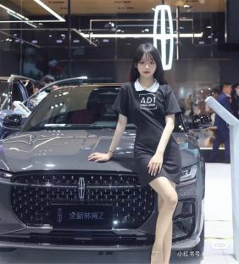
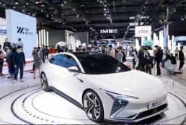
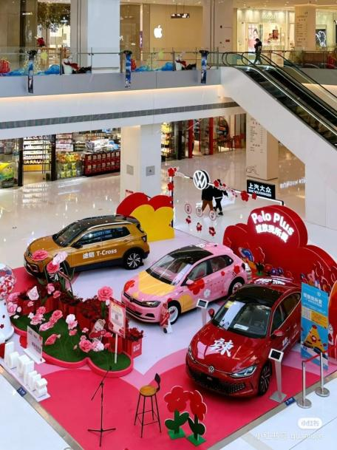
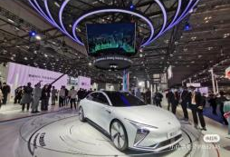

春日车展（外场 待定）
时间：3.1-3.31
地点：北广场+西广场
合作单位：燃油车、新能源汽车
内容：
①响应市商务局汽车销售进商业综合体的政策，配合政策要求在外场进行汽车展示
②吸引往来客流关注，通过内场活动带动广场客流，将外场客流导入内场。

Slide 25
1. 研判及指标
2. 营 销 策 略
目 录
3. 媒 体 版 块
4. 美 陈 版 块
5. 费 用 预 算
6. 执 行 分 工

Slide 26
媒体宣传节点排期
PR
活动
春日欢乐派
城市女神节
萌动新生
“肉”满心意
春日盛典
悦动春光
SP
活动
女神专属权益
会员积分抽奖
女神免费观影福利
春日拔草计划
青蛙人偶巡游
童玩童趣
20团30儿童娱乐券
好食光·尝鲜季
爱心领养
3.1-3.5
3.6-3.8
3.9-3.13
3.14-3.19
3.19-3.31
线上宣传
1.UR/MJ/屈臣氏/MEETLADY等快时尚品牌春季新款小红书种草
2.抖音/视频号活动人气视频
3.MJ商家品牌直播
4.常规朋友圈图文
1.MEETLADY/SaSa/快时尚服饰/珠宝等品牌女神节活动小红书推广
2.抖音/视频号活动人气视频宣传
3.老凤祥/SaSa/萱子商家品牌直播
4.常规朋友圈图文
1.小米/华为/联想等电子数码品类新款小红书种草
2.抖音/视频号活动人气视频
3.数码商家品牌直播
4.常规朋友圈图文
1.乔丹儿童等儿童品类小红书种草
2.抖音/视频号活动人气视频
3.儿童品类商家品牌直播
4.常规朋友圈图文
1.餐饮品类小红书活动种草
2.抖音/视频号活动人气视频
3.餐饮商家品牌直播
4.常规朋友圈图文
线下
宣传
场内促销立牌、吊旗、垂幔、内外大屏、电视等氛围画面全面出街。

Slide 27




建立小红书账号并开展日常宣传
策略：实现小红书账号0-1的建立，并根据日常广场营销、新店开业、商家促销等活动信息开展日常推广宣传。
宣发方向：商家春季焕新产品种草，促销活动宣介，广场营销活动推广，新店开业宣发。
更新频次：日常保持日更 重点活动期密集推广，每周五将与运营部确认下一周重点帮扶推广商家。
第一周 | 第二周 | 第三周 | 第四周 | 第五周
①活动预告 ②3.8品牌促销合辑 | 快时尚/黄金饰品/美妆品类 | 电子数码品类 | 儿童 品类 | 餐饮品类
▲营销活动介绍
▲新店开业推广
▲美陈氛围打卡
▲商家sp活动

Slide 28

开展抖音直播带货
策略：实现抖音账号重新建立并完成企业认证，开通直播带货功能，并根据日常广场营销、新店开业、商家促销等活动信息开展常态化推广宣传。
宣发方向：3月营销活动视频、商家春季焕新活动、美陈氛围打卡视频、新店入驻探店。
直播频次：每周1场
主播人员：企划部/运营经理/品牌店长
第一周 | 第二周 | 第三周 | 第四周 | 第五周
①活动预告 ②3.8品牌促销合辑 | 快时尚/黄金饰品/美妆品类 | 电子数码品类 | 儿童品类 | 餐饮品类
账号建立
进行企业账号认证
开展日常视频宣传
开通直播
带货功能
进行试播
开启常态直播带货
3月第一周
3月第二周
3月第三周
3月第四周

Slide 29




直播设备采买预算
费用预算：9310元
直播设备采买：7130元
手机：5000元
无线麦克风*2：1900元
补光灯支架：90元
稳定器：140元
账号企业认证：600元
企业手机号话费充值：1080元（1年）
抖+推流等费用：500元（预估）
备注：预算供参考，实际以采购中心询价为准。

Slide 30






朋友圈等自有媒体外宣
自媒体平台转发
宣发内容：整合重点品牌商户促销活动，PR活动集锦、场内高人气短视频，制作九宫格、六宫格等图文，并在自媒体账号转发，积极对商户促销活动、PR活动进行推广和引流。
宣发平台：朋友圈、微博、视频号

Slide 31




自有媒体外宣
公众号、小程序活动信息发布
宣发内容：本月PR活动推广、商家促销信息展示、新店开业/入驻信息宣传，活动参与券/礼品券的发放及核销。

Slide 32
媒体宣传排期
东胜广场项目3月份媒体排期
媒体类别 |  | 三 | 四 | 五 | 六 | 日 | 一 | 二 | 三 | 四 | 五 | 六 | 日 | 一 | 二 | 三 | 四 | 五 | 六 | 日 | 一 | 二 | 三 | 四 | 五 | 六 | 日 | 一 | 二 | 三 | 四 | 五
 |  | 1 | 2 | 3 | 4 | 5 | 6 | 7 | 8 | 9 | 10 | 11 | 12 | 13 | 14 | 15 | 16 | 17 | 18 | 19 | 20 | 21 | 22 | 23 | 24 | 25 | 26 | 27 | 28 | 29 | 30 | 31
东胜广场项目活动规划 |  | 春日焕新计划
 |  | 春日欢乐派 3.4-3.5 |  |  |  |  |  | 城市女神节 3.4-3.8 |  |  |  |  | 萌动新生 “肉”满心意 3.11-3.12 |  |  |  |  | 春日盛典 3.18-3.19 |  |  |  |  | 悦动春光 3.25 河北爱心领养日 3.26
东胜广场自媒体 | 东胜广场场内及外场氛围画面 | 利用东胜广场场内大小促销立牌、电梯框架、中庭大屏、服务台电视等进行活动信息外宣，外宣期内根据活动内容及活动节点进行外宣画面和外宣内容的调整
 | 东胜广场V·CLUB小程序 | 利用东胜广场V·CLUB小程序进行活动信息外宣，外宣期内根据活动内容及活动节点进行外宣画面和外宣内容的调整
 | 朋友圈、福利群、视频号、微博、抖音 | 全时段对主题营销活动及商家促销信息进行外宣
 | 微信公众号 |  |  | 1篇 |  |  |  |  |  |  | 1篇 |  |  |  |  |  |  | 1篇 |  |  |  |  |  |  | 1篇
新媒体 | 招商宣传片 | 场内外大屏
抖音平台 | 营销及促销信息/趣味视频段子 | 3月营销活动视频、商家春季焕新活动、美陈氛围打卡视频、社会热点趣味视频、新店入驻探店。
小红书 | 种草等内容发布 | 商家春季焕新产品种草，促销活动宣介，广场营销活动推广，新店开业宣发。
直播 | 抖音 | 完成企业认证并开通直播带货功能后根据广场内商家活动每周开展1场直播活动.

Slide 33
1. 研判及指标
2. 营 销 策 略
目 录
3. 媒 体 版 块
4. 美 陈 版 块
5. 费 用 预 算
6. 执 行 分 工

Slide 34








美陈板块
按照3月份“春日换新计划”主K进行延展场内物料：中庭玻璃围栏、大小促销立牌、侧旗、吊旗、电梯框架等
内容：以春日焕新计划为主题，结合中庭主题美陈做画面设计

Slide 35
制作明细
制作明细
序号 | 名称 | 数量/项 | 单价（元/平米） | 总价（元） | 备注
1 | 吊曼 | 3 | 15.64 | 1416.98 | 中庭、东西厅
2 | 侧旗 | 30 | 22.08 | 1589.76 | 东西厅
3 | 电梯框架 | 7 | 13.8 | 23.13
4 | 大促销立牌 | 28 | 13.8 | 243.43
5 | 小促销立牌 | 60 | 13.8 | 257.59
6 | 扶梯夹缝 | 4 | 38.64 | 572.98
7 | 超市横幅 | 1 | 15.64 | 293.25
8 | 塔楼插页 | 3 | 13.8 | 5.16 | A/B/C塔楼公示栏
9 | 室内玻璃贴 | 1 | 18.4 | 8832
10 | 户外玻璃贴 | 1 | 18.4 | 3128
11 | 车场框架 | 1 | 13.8 | 17.62
12 | 2号门画面 | 1 | 22.08 | 276.29
合计 |  |  |  | 16656.19

Slide 36






商家陈列示意
联动商家：春日焕新，绿意新生，商家橱窗陈列、店内陈列建议使用绿色系；最大限度地调动消费者的视觉神经，达到诱导、引导消费者购买的目的。
备注：需运营协调商家进行橱窗和店铺陈列

Slide 37






广场主入口美陈亮化示意
在1、2号门入口进行美陈亮化装饰，凸显广场主入口位置，为迎宾形式增加新意
1号门建议雨棚装饰下垂灯带，2号门建议装饰墙面亮化灯带

Slide 38
1. 研判及指标
2. 营 销 策 略
目 录
3. 媒 体 版 块
4. 美 陈 版 块
5. 费 用 预 算
6. 执 行 分 工

Slide 39
费用预算
项目 | 数量 | 内容 | 预算（元） | 支出
营销活动 | 1 | 3月份三八节活动、每周末异业活动以及部分礼品 | 124085 | 活动公司
媒体外宣 | 1 | 抖音、小红书达人、自有媒体对主题活动、商家促销活动的外宣 | 29310 | 企划部
物料制作 | 1 | 中/偏厅吊曼、垂曼、大小促销立牌、玻璃围挡、电梯框架等 | 16656.19 | 企划部
电影票 | 240 | sp活动 | 8400 | 财务
合计 | 178451.19元

Slide 40
1. 研判及指标
2. 营 销 策 略
目 录
3. 媒 体 版 块
4. 美 陈 版 块
5. 费 用 预 算
6. 执 行 分 工

Slide 41
序号 | 内容 | 责任部门 | 责任人 | 时间节点
1 | 活动方案提报 | 企划部 |  | 2月24日
2 | 方案内部宣讲 | 企划部 |  | 2月28日
3 | 商户促销活动洽谈完成 | 运营部 |  | 2月28日
4 | 异业活动对接完成 | 企划部 |  | 3月15日
5 | 主视觉设计完成 | 企划部 |  | 2月26日
6 | 物料+美陈出街 | 企划部 |  | 2月28日
7 | 活动品宣 | 企划部 |  | 全时段
8 | 舆情监控 | 企划部 |  | 全时段
9 | 礼品采买完成 | 企划部 |  | 3月20日
10 | 活动期间的安保安排、流程方案及突发事件的应急预案；公安系统报备等 | 物业部 |  | 全时段
执行分工

Slide 42
THANKS
地址******************* 电 话：*************
www.orientvictory.com.cn
东胜智慧城市服务.00265.HK

